Slide 1
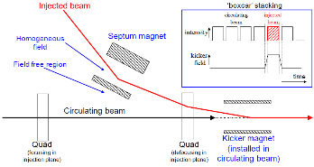
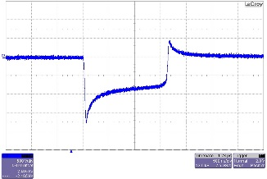
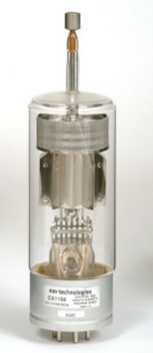

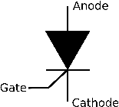
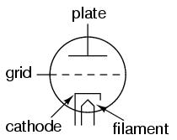
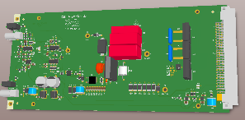







Consolidacion de sistemas de disparo de tiratrones
Enrique de Nicolás Lumbreras
TE-ABT-EC CERN- Ciemat
Introducción
Etapa de Análisis
Kicker magnets
Análisis de los distintos sistemas de disparo de tiratrones en el CERN.
Simulación de los diseños antiguos
Test con tiratrones para obtener los parámetros críticos
Análisis de las ventajas de cada sistema
Tiratron
Sistemas de disparo de tiratrones
Etapa de diseño
Tareas realizadas
Diseño electrónico desarrollo y prototipado de un nuevo sistema compatible con todas las configuraciones anteriores
Ventajas de cada sistema
Integración mecánica
Modularidad y fiabilidad
Electrónica de analógica y de potencia
Análisis de circuitos
Uso intensivo de programas de simulación
Escribir especificaciones funcionales y de ingeniería
Diseño de PCB con Altium
Prototipado y test
Alto voltaje
Reparación de equipos electrónicos
IGBT Trigger Unit highlights:
Voltage 3500V
Corriente 70A
Tiempo de subida<50ns
Tiempo de retraso<200ns
Jornada de Transferencia de Conocimiento y Tecnología para la Creación de Nuevas Actividades
Programa FTEC 2016
Málaga 15 de Febrero de 2018

